Slide 1
JUnit, AssertJ

Slide 2
열심히 개발한 후 가장 먼저 해야 하는 것
리뷰?
커밋?
테스트

Slide 3
테스트 과정
프로그램
기능
프로그램 실행
개발한 기능 검증(디버깅)
프로그램 종료 후 기능 수정
번거로운 테스트 과정

Slide 4

JUnit
단위 테스트 프레임워크
프로그램과 별개로 동작
소스 코드 자체가 단위 테스트 결과
별도의 문서로 관리하지 않아도 됨

Slide 5

AssertJ
단위 테스트 라이브러리
더 다양한 검증 기능 지원
메소드 체이닝 지원
높은 가독성

Slide 6
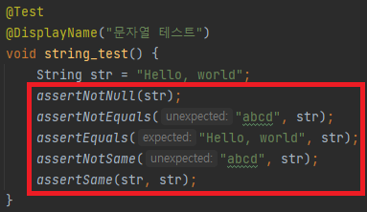
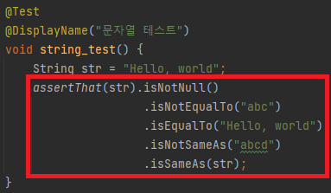
JUnit
AssertJ

Slide 7
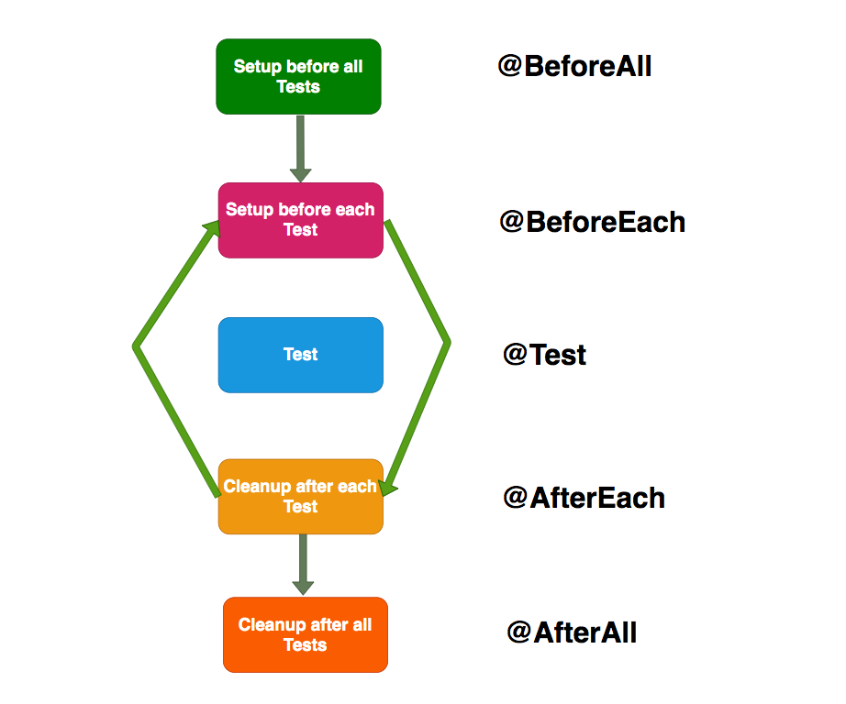
동작 순서
테스트 클래스 시작 전 실행
테스트 시작 전 실행
테스트 실행
테스트 종료 후 실행
테스트 클래스 종료 후 실행

Slide 8
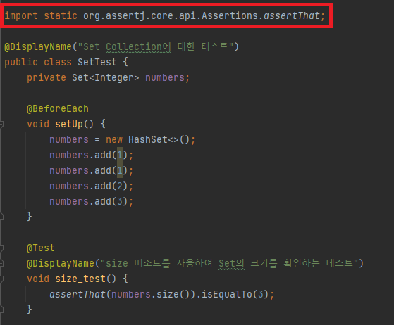
기본적인 사용 방법
import

Slide 9
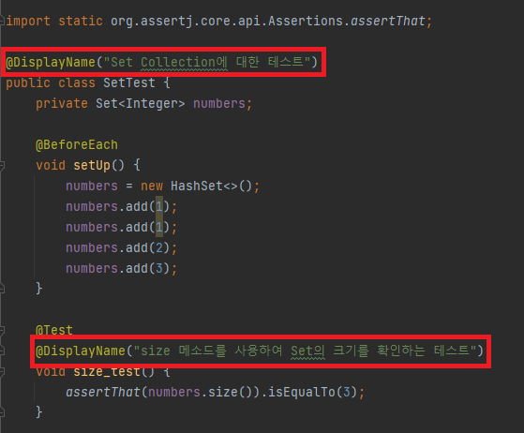
기본적인 사용 방법
@DisplayName
테스트 의도를 입력
필수는 아님

Slide 10
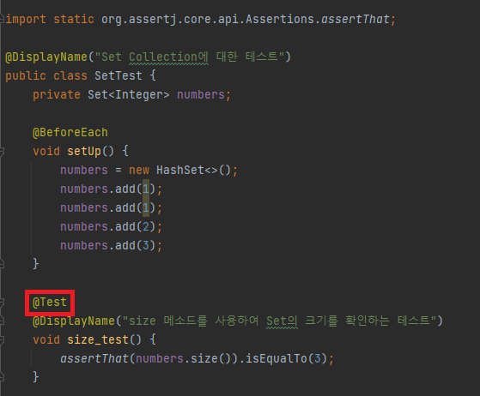
기본적인 사용 방법
@Test
테스트 메소드를 지정

Slide 11
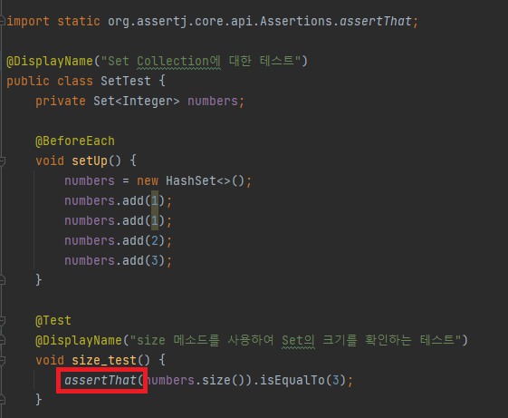
기본적인 사용 방법
assertThat()
AssertJ의 기본 문법
비교 로직을 검증하여 테스트 결과를 출력
Ex)isTrue(), isEqualTo(), contains() 등

Slide 12


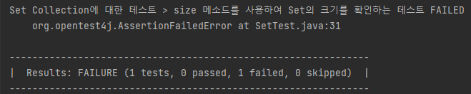
테스트 성공 시
테스트 실패 시

Slide 13
그 외의 기능
assertThatThrownBy()
@ParameterizedTest, @ValueSource
@DataJpaTest

